Slide 1
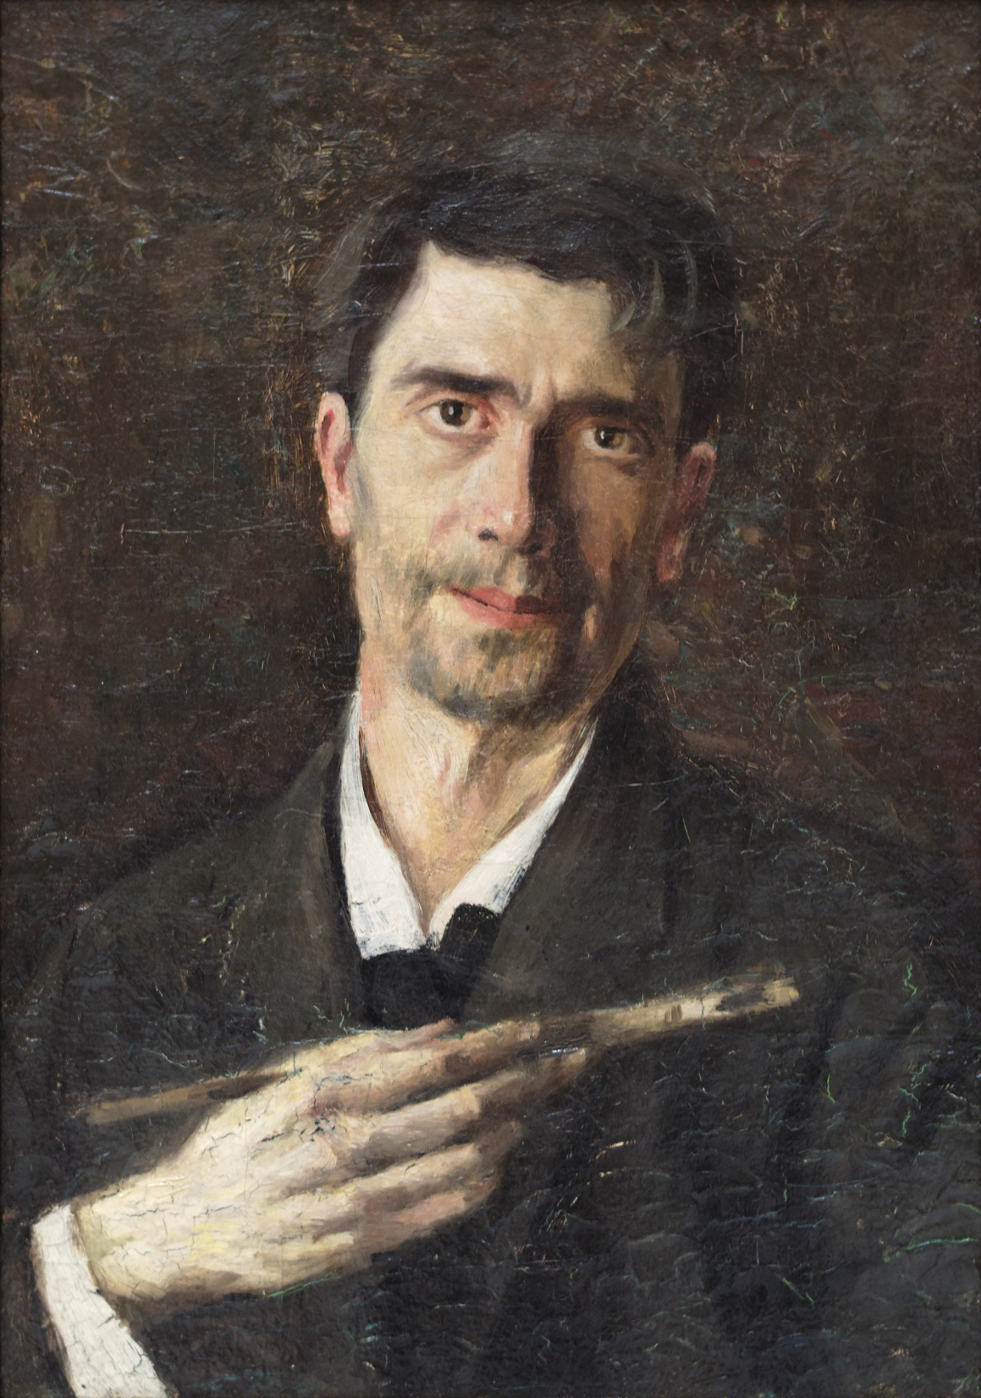
Istoria artei românești - inceputul sec. al XX-lea Ștefan Luchian

Slide 2
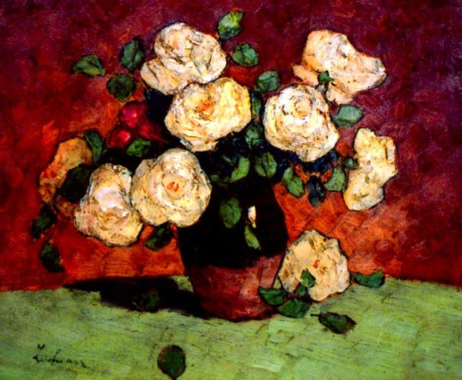

Slide 3
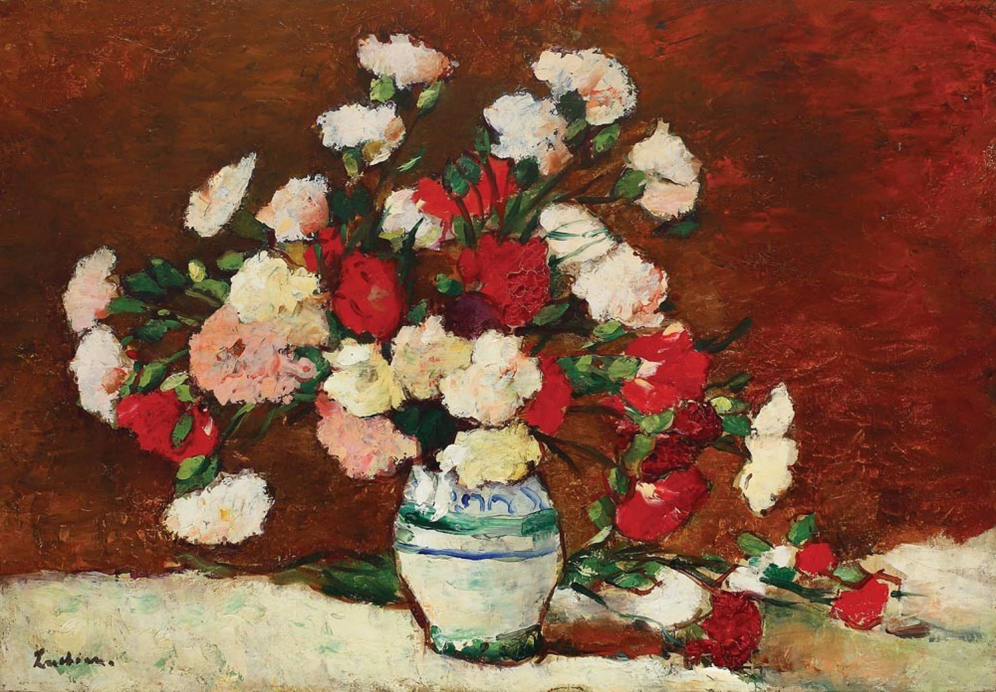

Slide 4
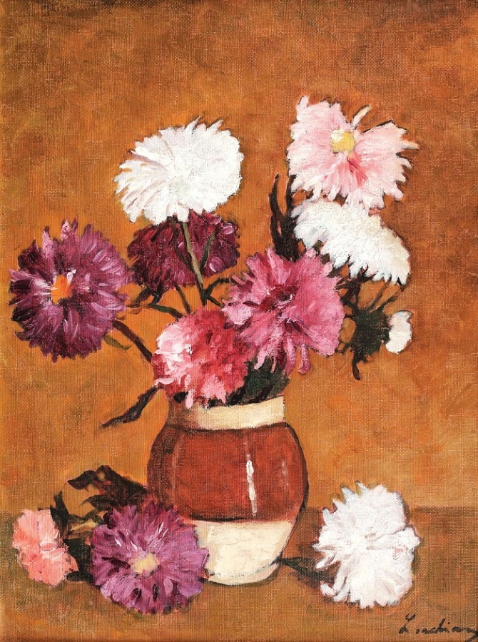

Slide 5
